Slide 1
Náhodná čisla a permutace

Slide 2
Permutace
Permutace n prvků je skupina všech prvků, které jsou uspořádaný v jakémkoliv možném pořadí = výběr prvků závisí na pořadí
Prvky se nemohou opakovat
Určeno vztahem P(n) = n!
Pokud se hovoří o permutaci prvků, jsou obvykle bez opakování

Slide 3
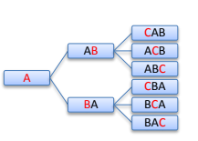
Příklad permutací

Slide 4
Náhodná čísla - Rnd
Generování náhodných čísel patří u většiny jazyků k jedněm ze základních vlastností
V jazyce Java je možné jej dosáhnout jednoduše pomocí třídy java.util.Random
První krok je zadání příkazu import před začátek třídy programu

Slide 5
Náhodná čísla - Rnd
Náhodný objekt vám poskytuje jednoduchý generátor náhodných čísel – Random rnd= new random();
Jednotlivé metody objektu umožnují volbu náhodných čísel
Např. nextInt(), nextLong() – Vracéné čísla budou náhodně vybraná int a dlouhé hodnoty

Slide 6
Výběr náhodných čísel z určitého rozsahu
Normálně musí být náhodná čísla vygenerována z určitého rozsahu (např. Mezi 1 až 40 včetně)
Pro tento účel může metoda nextInt () také přijmout parametr int, označuje horní hranici rozsahu čísel
Metoda nextInt() funguje od nuly nahoru
Chcete-li vybrat z rozsahu, který začíná číslem 1, jednoduše přidat 1 k výsledku metody nextInt ()

Slide 7

0 – 39
1-40

Slide 8
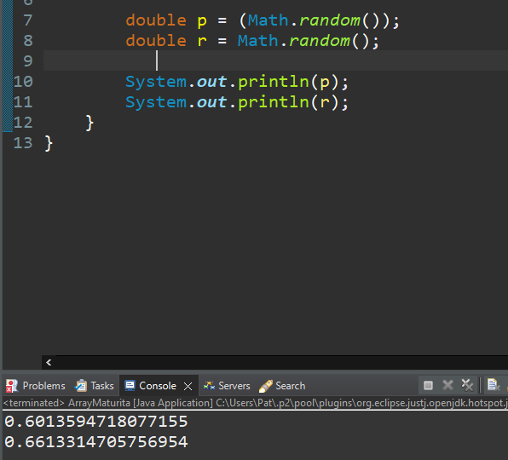
Náhodná čísla - Math.random
V JS se pro generování náhodné čísla také používá Math.Random()
V základu vždy generuje číslo které je menší než 1 nebo rovno 0

Slide 9
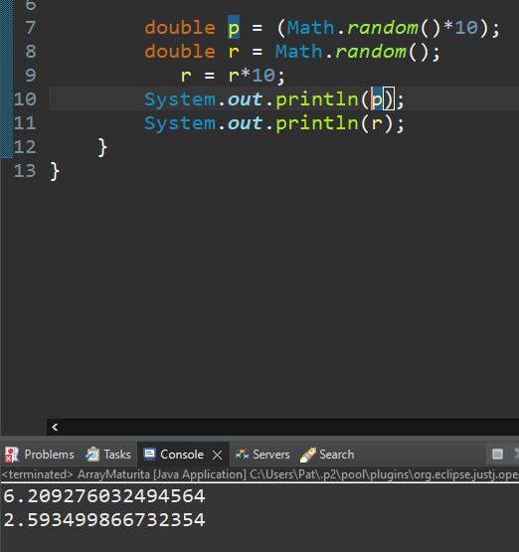
Náhodná čísla - Math.random
Protože je zpravidla nutné mít čísla celá, násobí se to celé počtem požadovaných čísel

Slide 10
Náhodná čísla – Math.random
Pro dosažení celých čísel se poté provede zaokrouhlení
Math.floor – zaokrouhluje dolů
Použítí jiného způsobu (Math.round/Math.ceil) by vedlo k nerovnoměrnému rozdělení jednotlivých čísel

Slide 11
